Slide 1
Chapter 7
Collaborative Computing Technologies:
Group DECISION Support Systems

Slide 2
Group Decision Support System
Dikemukakan oleh Huber maupun oleh DeSanctis dan Gallupe :
  “Suatu GDSS terdiri atas set software, hardware dan komponen bahasa dan prosedur yang mendukung sekelompok orang yang melakukan meeting yg berkaitan dengan pembuatan keputusan” (Huber)
  “Sistem berdasarkan komputer yang interaktif yang memudahkan pemecahan masalah tak terstruktur oleh beberapa pembuat keputusan yang bekerja bersama sebagai sebuah kelompok” (DeSanctis and Gallupe)

Slide 3
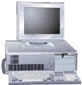

Databases
Model base
GDSS processor
GDSS software
External
databases
Access to the internet
and corporate intranet,
networks, and other
computer system
Dialogue
manager
External database
access
Users

Slide 4
Komponen GDSS
Database
Model base
Dialogue manager
Communication capability
Special software (also called GroupWare)
  E.g., Server Lotus Notes, Server kolaborasi Netscape, Microsoft NetMeeting, GroupSystems
  people located around the world work on the same project, documents, and files, efficiently and at the same time

Slide 5
GDSS Alternatives
high
Local area
decision network
Wide area
decision network
Decision frequency
Decision
room
Teleconferencing
low
close
distant
Location of group members

Slide 6
Teknologi GDSS
Sistem meeting elektronik meliputi :
  computer conference dan audio
  video teleconference
  “decision room” (ruang keputusan)

Slide 7
Decision Room
Decision Room biasanya meliputi :
  File server, berfungsi sebagai penyimpanan dedicated.
  Jaringan area lokal utk menghubungkan antara terminal dan server.
  Sambungan ke komputer sentral
  Peralatan penunjang seperti printer dan papan tulis elektronik.
  Whiteboard, overhead dan slide projector dan alat audiovisual lain.

Slide 8
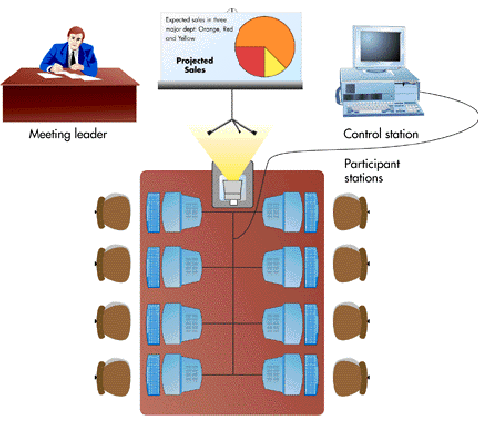

Slide 9
Decision Room
Kelompok yang menggunakan GDSS tidak boleh membuat keputusan akhir, ia hanya menciptakan dan / atau meninjau atau melihat alternatif yang kemudian disatukan dalam daftar pendek, dimana daftar alternatif ini kemudian diserahkan ke orang yang berada di tingkat hirarkiorganisasi yang lebih tinggi.
Karena Decision Room dirancang untuk para manajer senior, maka ruang ini cenderung memiliki “executive feel” bagi mereka.
  Eg: >>

Slide 10
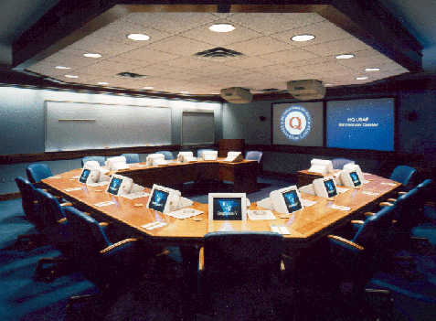
Cool Rooms
US Air Force
Source: Groupsystem.com, Tuscon, AZ, www.groupsystems.com

Slide 11
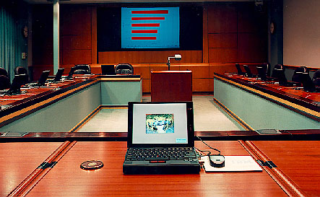
Cool Rooms
IBM Corp.
Source: Groupsystem.com, Tuscon, AZ, www.groupsystems.com

Slide 12
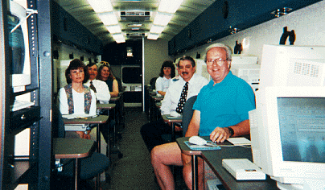
Cool Rooms
Murraysville School District Bus
Source: Groupsystem.com, Tuscon, AZ, www.groupsystems.com

Slide 13
Software GDSS
Workstation individual dilengkapi dengan kumpulan penciptaan teks dan file biasa, grafik, spreadsheet, database dan help routine.
Untuk kelompok, memberikan pemanggilan dan display informasi, software untuk meringkaskan / menyimpulkan opini kelompok.
Layar umum untuk menampilkan daftar kumulatif dari semua usulan / menunjukkan hasil agregat dari voting dan ranking / penilaian dari alternatif.
Pencatatan informasi pada layar umum akan mengurangi terlalu banyaknya percakapan.

Slide 14
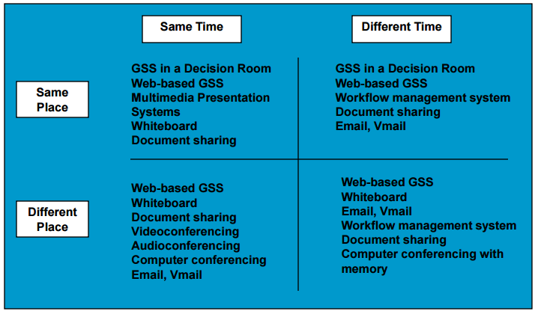
Rangka Kerja Komunikasi (Place & Time)

Slide 15
Gaya Meeting GDSS (1)
Gaya meeting GDSS dikelompokkan menjadi 3 :
  Chauffeured (terkendali)
  Hanya 1 orang yang menggunakan software, baik itu anggota kelompok / pimpinan meeting. Kelompok tsb membahas persolan secara verbal.
  Supported (terdukung)
  Setiap anggota mempunyai akses ke workstation komputer yang memberi channel komunikasi elektronik, tanpa nama, paralel dengan memori kelompok. Meeting tsb berlangsung dengan menggunakan campuran interaksi verbal dan elektronik

Slide 16
Gaya Meeting GDSS (2)
Interaktif
  Channel komunikasi elektronik, tanpa nama, paralel dengan memori kelompok digunakan untuk hampir semua komunikasi. Tak ada satu orang pun yang benarbenar bicara.

Slide 17
Keterkaitan GDSS dengan DSS
Apabila ukuran (jumlah orang) dalam kelompok menyusut menjadi satu, GDSS akan menjadi DSS
Sebaliknya jika DSS akan menjadi GDSS, maka harus ditambahkan persyaratan atau keperluan baru :
  Penambahan kemampuan komunikasi
  Peningkatan base model yang digunakan untuk pelaksanaan voting, ranking penilaian dsb, guna mengembangkan atau membentuk konsensus.
  Peningkatan reliabilitas atau kehandalan sistem
  Peningkatan fasilitas fisik

Slide 18
Penerapan GDSS
Penerapan GDSS meliputi :
Mendukung negosiasi
Mendukung team bisnis yang sedang terlibat dalam pelaksanaan pekerjaan disain, peninjauan quality control dan tugas yang relatif baru seperti reengineering
Mendukung keputusan visual seperti pemilihan pemaketan untuk produk baru.

